Slide 1
PIC #40 Revue des prévisions UKAD :

Slide 2

PIC 40 UKAD
SOMMAIRE
Evolution globale 2018-2023
Alignement PIC – Budget
Prévisions 2021 – 2023 par Marché
Prévisions 2021 – 2023 par Familles Techniques
Zoom Volumes Routes Industrielles UKAD / SMX

Slide 3
PIC #40 Revue des prévisions UKAD
Evolution 2018 → 2023 en K€

Slide 4
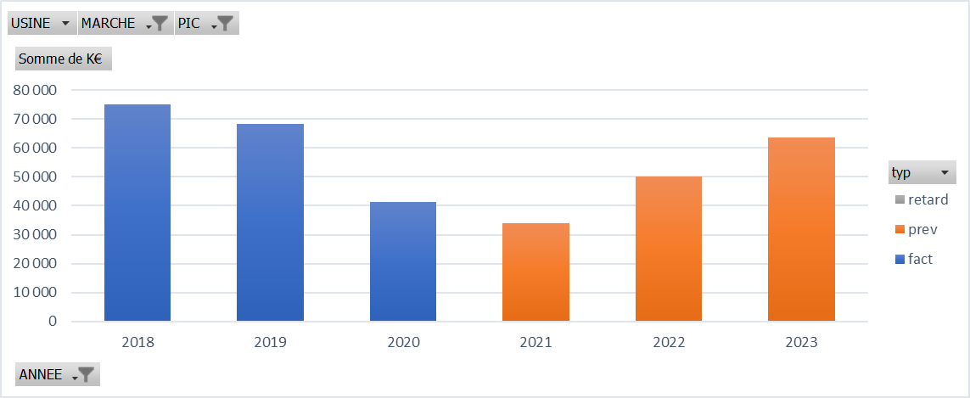
PIC 40 UKAD
Evolution 2018 → 2023

Slide 5
PIC #40 Revue des prévisions PND
Alignements PIC vs BUDGET

Slide 6
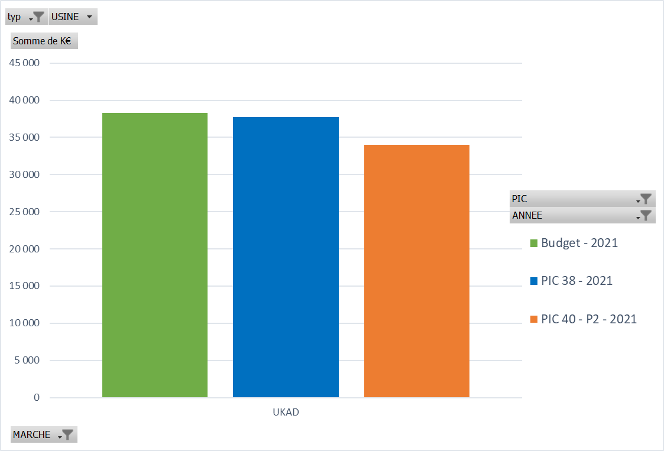
PIC 40 UKAD
FOCUS 2021 Alignement PIC Budget

Slide 7
PIC #40 Revue des prévisions UKAD
Evolution 2021 → 2023 en K€
Par Marché

Slide 8
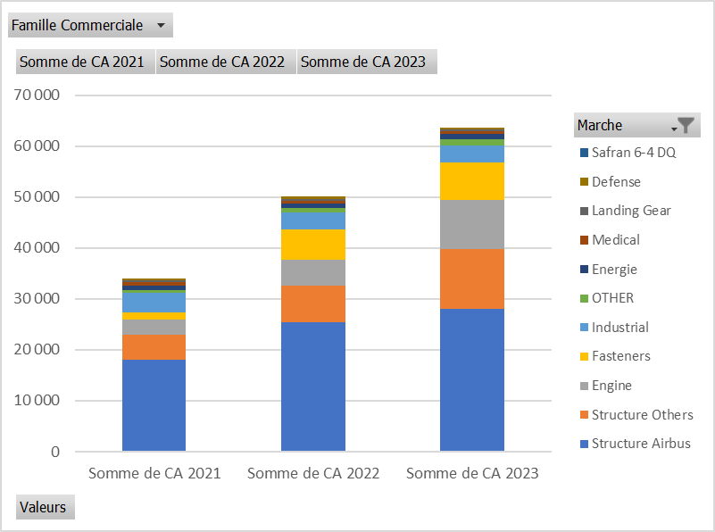
PIC 40 UKAD 2021 -2023
UKAD : Répartition CA par Marché

Slide 9
PIC #40 Revue des prévisions UKAD
Evolution 2021 → 2023 en Tonnes
Par Familles techniques

Slide 10
PIC 40 UKAD 2021 -2023
UKAD : VOLUMES PAR FAMILLES TECHNIQUES

Slide 11
PIC #40 Revue des prévisions UKAD
Routes industrielles UKAD / SMX

Slide 12
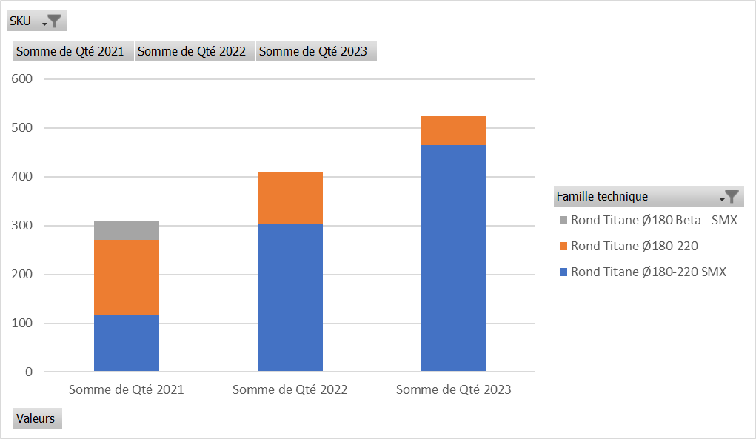
PIC 40 UKAD 2021 -2023
Routes Industrielles UKAD vs SMX – 180/220

Slide 13
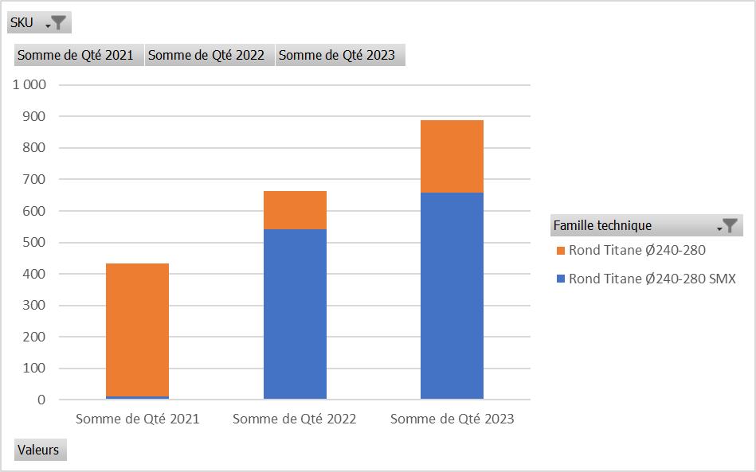
PIC 40 UKAD 2021 -2023
Routes Industrielles UKAD vs SMX – 240/280

